Slide 1
データベースシステム入門
１０．データウエアハウス
https://www.kunihikokaneko.com/free/dbintro/index.html

Slide 2
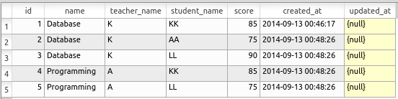
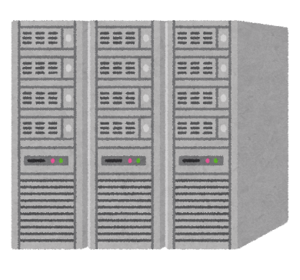

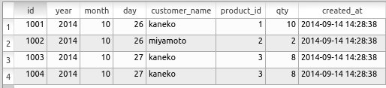
リレーショナルデータベースシステム
コンピュータ
記憶
装置
リレーショナル
データベース
管理システム
リレーショナル
データベース
データの種類ごとに分かれた、
たくさんのテーブルが格納される
あわせて
リレーショナルデータベースシステム

Slide 3
10-1 データウエアハウス

Slide 4


データベース構築での作戦
◆ 整理整頓する
◆ とにかく何でも入れる
作戦が全く違う

Slide 5
データベース構築での作戦
◆ 整理整頓する
◆ とにかく何でも入れる
次回からはこちら
を教えます
こちらには、
こちらの良さがあり
今日はこちら
を教えます
データウエアハウス
こちらには、
こちらの良さがある

Slide 6

データウエアハウスとは
データウエアハウスとは、「とにかく何でも入れる」という方針で作成されたデータベース
・一度記録したら、消さない
・どんな形のデータでもそのまま受け入れる
ノートページ

Slide 7
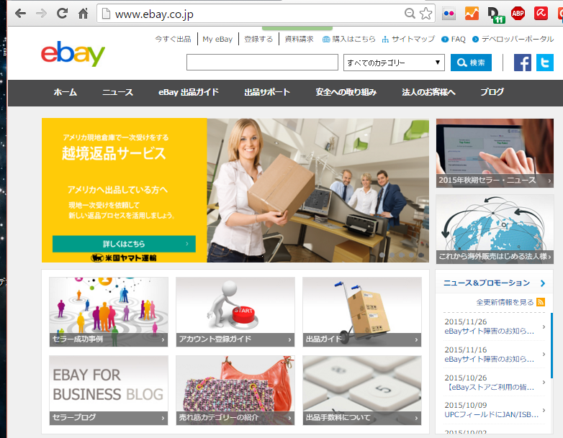
データウエアハウスの活用例（１）
◆大量の商品が出品され、購入されるオークションサイト
・不正行動の監視
・出品者、購入者が「どうすればより満
足するか」の分析
出品、購入の状況を丸ごと記録
eBay Web ページ
http://www.ebay.co.jp/
出典: Teradata 社 Web ページ
http://jpn.teradata.jp/library/nyumon/ins_1904.html

Slide 8

データウエアハウスの活用例（２）
◆「空席で飛ばすくらいなら、安値でも売りたい」と思っている航空会社
・満席になりそうか、空席はいくつにな
りそうかを的確に予測
・空席をぴったり埋めるために、ダイナ
ミックに値下げ／値上げ
予約、キャンセルの状況を丸ごと記録
出典: Teradata 社 Web ページ
http://jpn.teradata.jp/library/nyumon/ins_1904.html

Slide 9
比べてみると
◆ 整理整頓する
◆ とにかく何でも入れる
氏名 | 予約内容
XX | おせちA
YY | おせちB
ZZ | おせちA
商品 | 価格
おせちA | 10000
おせちB | 5000
← 値上げ、値下げなど
のときは書き換える
氏名 | 予約内容 | 予約日 | キャンセル日
XX | おせちA | 2015/12/1
YY | おせちB | 2015/12/4
ZZ | おせちB | 2015/12/5 | 2015/12/6
ZZ | おせちA | 2015/12/6
商品 | 価格 | 価格改定日
おせちA | 12000 | 2015/11/10
おせちA | 10000 | 2015/11/20
おせちB | 5000 | 2015/11/10
↑ 値上げ、値下げなどのときは
追記していく

Slide 10
データウエアハウスの前提は
◆ 「データを何でも入れる」からといって、
適当に入れてよいわけではない
◆ 既存のデータウエアハウスの多くは、
リレーショナルデータベースシステムを
使って実現されてきた実績あり

Slide 11
データウエアハウスの成功の鍵（１）
（１）データに日時を付ける
氏名 | 予約内容 | 予約日 | キャンセル日
XX | おせちA | 2015/12/1
YY | おせちB | 2015/12/4
ZZ | おせちB | 2015/12/5 | 2015/12/6
ZZ | おせちA | 2015/12/6
商品 | 価格 | 価格改定日
おせちA | 12000 | 2015/11/10
おせちA | 10000 | 2015/11/20
おせちB | 5000 | 2015/11/10
◆ 新規の発生、変更のたびに、日時を付けて追記する．
（過去の履歴が残る）
◆ キャンセルのときでさえ、データは消さずに、「キャンセルの日時」を追記する
（これでキャンセルの事実の記録になる）

Slide 12
データウエアハウスの成功の鍵（２）
（２）すべてのデータを統合する
データを何でも入れるからこそ、
言葉使い、書き方、単位、精度を全て一致させる（これが統合）
氏名 | 予約内容 | 予約日 | キャンセル日
XX | おせちA | 2015/12/1
YY | おせちB | 2015/12/4
ZZ | おせちB | 2015/12/5 | 2015/12/6
ZZ | おせちA | 2015/12/6
商品 | 価格 | 価格改定日
おせちA | 12000 | 2015/11/10
おせちA | 10000 | 2015/11/20
おせちB | 5000 | 2015/11/10
金額の
単位は円
姓と名の
間は開け
ない
「お節」
ではなくて
「おせち」
日付は
●●●●/○○/◎◎
の形
言葉使いが一致
書き方が一致

Slide 13
データウエアハウスの成功の鍵（３）
整理整頓する | とにかく何でも入れる
テーブルへの操作は ・レコードの挿入 ・レコードの削除 ・値の更新 | テーブルへの操作は ・レコードの挿入 のみ
氏名 | 予約内容
XX | おせちA
YY | おせちB
ZZ | おせちA
氏名 | 予約内容 | 予約日 | キャンセル日
XX | おせちA | 2015/12/1
YY | おせちB | 2015/12/4
ZZ | おせちB | 2015/12/5 | 2015/12/6
ZZ | おせちA | 2015/12/6

Slide 14

データウエアハウス成功の鍵
データウエアハウスは、次のように工夫されている
◆ データに日時が付く
◆ すべてのデータが統合されている
（言葉使い、書き方、単位、精度が一致）
◆ テーブルへの操作はレコードの挿入のみ
（レコードの削除や、値の更新をしなくても、
システムが機能する）
ノートページ

Slide 15
比べてみると
整理整頓する | とにかく何でも入れる
古くなったデータは捨てる | １度記録したら、消さない
最新のデータしかないので、「最新のデータを探す」という手間そのものがない | 「しまった！ 消してしまった！」ということがない
データを受け入れる前に整形する | どんな形のデータであってもそのまま受け入れる
前もってデータベースの用途が決まっているときに向く．データベース構築が簡単に済む． | データベースを新しい用途に使うというチャレンジが容易に可能

Slide 16
データウエアハウスのメリット
◆ データウエアハウスは、過去のデータを丸ごと残しておくという方針で作られている。
◆ それが、未来予測に役立つ場合がある
氏名 | 予約内容 | 予約日 | キャンセル日
XX | おせちA | 2015/12/1
YY | おせちB | 2015/12/4
ZZ | おせちB | 2015/12/5 | 2015/12/6
ZZ | おせちA | 2015/12/6
商品 | 価格 | 価格改定日
おせちA | 12000 | 2015/11/10
おせちA | 10000 | 2015/11/20
おせちB | 5000 | 2015/11/10

